Slide 1
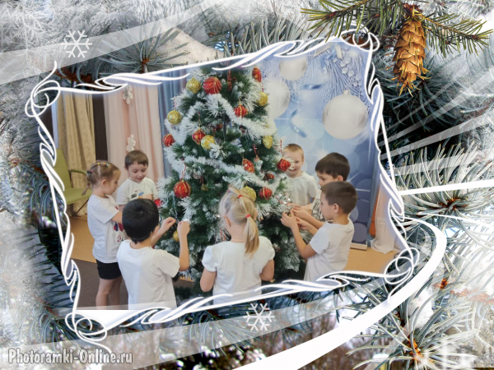
Государственное учреждение Тульской области
«Социально-реабилитационный центр для несовершеннолетних № 4»
Выпуск № 01
январь 2024 г.
В номере:
МаГоБУс
Ура, каникулы! – стр. 1
Рождество Христово – стр. 2
Профориентация: профессия парикмахер – стр. 3
Правила ПДД должен знать каждый – стр. 4
Вечер в кругу друзей – стр. 5
Всероссийская акция «Блокадный хлеб» – стр. 6
День рождения воздушной кукурузы – стр. 7
Сочельник – стр. 8
Оранжевое настроение – стр. 9

Slide 2
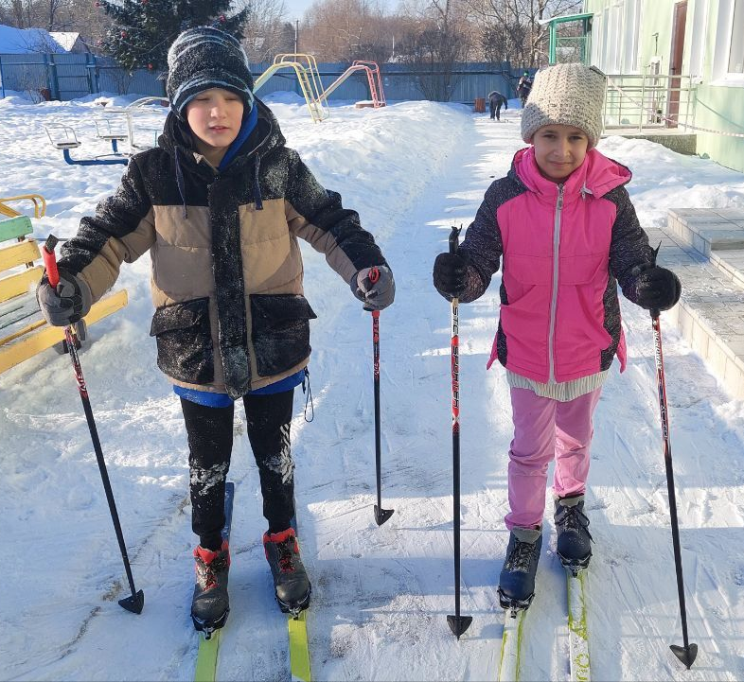
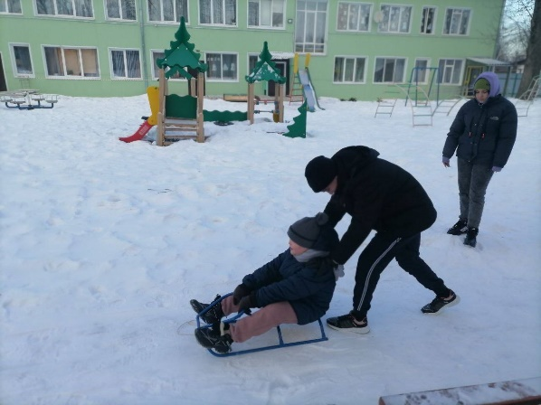
Ура, каникулы!
В конце декабря у всех школьников наступают долгожданные зимние каникулы. Они хороши тем, что в период с 30 декабря и по 10 января, мы отмечаем новогодние праздники.
Для детей самый любимый праздник зимы - это Новый год, празднование которого все всегда ждут с нетерпением. Ведь это подарки, праздничный стол, а после праздника целых 10 дней, когда не нужно ходить в школу, а можно чуть дольше по утрам поваляться в кровати, а после завтрака заняться любимыми видами спорта.
Утром 31 декабря пошел снег, сначала мелкий, а потом начался настоящий снегопад, и мы с ребятами решили выйти на улицу. Так как снег был не мокрый и нам не удалось поиграть в снежки и слепить снеговика, то мы взяли снегокаты и пошли кататься на горке. Другие ребята вместе с воспитателем одели лыжи и отправились осваивать близлежащую зимнюю территорию.
Ближе к обеду мы занялись подготовкой к праздничному столу. Заранее было составлено новогоднее меню и закуплены необходимые продукты.
К вечеру у нас всё было готово, и мы провожали старый год. Обсуждали, что в нем произошло как хорошего, так и плохого.
Некоторые дети на каникулы уехали домой, но большинство остались в центре. Все каникулы мы отдыхали, занимались зимними видами спорта. Ведь скоро новая учебная четверть и надо набраться сил, что бы начать её с хороших отметок.
Воспитатель: Никитин О.В., воспитанник Кирилл А.

Slide 3
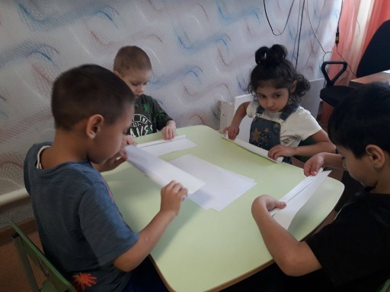
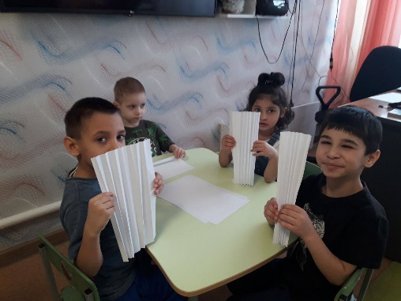
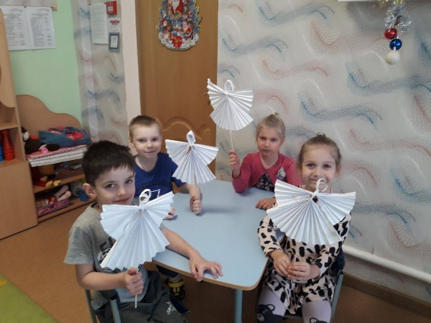
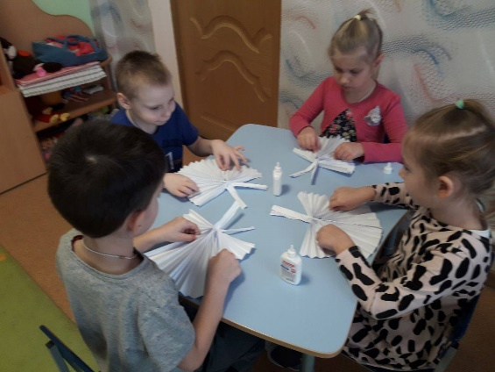
Рождество Христово
«Счастливого Рождества» слышим мы отовсюду и верим, что все наши желания, загаданные в этот праздник, сбудутся, придадут нам уверенности и силы.
Символ Рождества - Рождественский Ангел. На него можно загадывать желания, просить оберегать и украшать дом.
По легенде ангелы не только возвестили рождение младенца Христа, но и выбрали ель в качестве рождественского дерева. Среди претендентов на это звание были дуб, бук, береза и ива. Все они были отвергнуты и только ель из-за ее правильной симметричной формы, вечнозеленой кроны и приятного запаха была удостоена этой чести. Так в результате выбора, сделанного ангелами, ель и стала мировым рождественским деревом.
Рождество — очень красивый праздник. В нем много света, сияния и волшебства, а рождественские песнопения так прекрасны, что их часто сравнивают с ангельским пением. Говорят, что ангелочки приносят в дом тепло и счастье, поэтому подарок с изображением ангелов особенно ценится. Часто его преподносят в качестве оберега, чтобы он защищал от бед и напастей.
Наши дошкольники готовились к Рождеству со всей серьезностью. Педагоги рассказали малышам о смысле и традициях праздника, познакомили их с обычаями и научили мастерить рождественские поделки. Вот таких ангелочков делают дошколята под руководством педагогов.
Воспитатель: Наумова Н.Г.

Slide 4
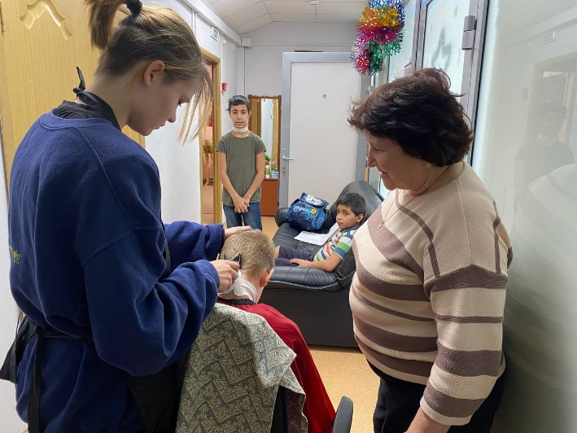
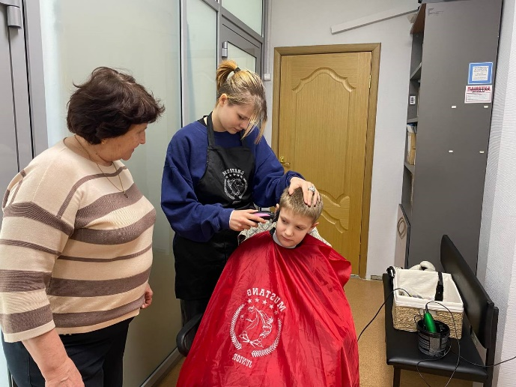
Профориентация: профессия парикмахер
В настоящее время подрастающее поколение испытывает трудности в выборе профессии.
Выбор профессии – первый шаг к самостоятельной жизни, от которого зависит, как сложится дальнейшая судьба. Сделать этот выбор очень нелегко, необходимо быть внутренне готовым и уверенным в том, что шаг делается в нужном направлении. А поэтому к профессиональному выбору нужно относится серьезно и ответственно. Для того, чтобы не совершить ошибку в предстоящем выборе, необходимо научится разбираться в особенностях профессиональной деятельности и специфике профессии.
Ребята, поступающие в наше учреждение, имеют слабое представление о мире профессий, у большинства их них низкий кругозор, не сформированы навыки ухода за своей внешностью. Наши воспитанники видят, что их родители к своей работе равнодушны, у большинства из их нет профессии и они живут на доходы от случайных заработков, так как у них низкий образовательный уровень и они не могут помочь своим детям выбрать профессию.
Выбор жизненного пути, профессии, - это задача со многими неизвестными. Как же не ошибиться, правильно решить ее?
Профессия парикмахера, достаточно востребована на рынке труда, это одна из наиболее интересных и хорошо оплачиваемых сфер деятельности в современном мире.
11 января социальным педагогом Сагитовой Г.Ш. с воспитанниками было проведено занятие по профориентации на тему «Парикмахер».
На занятии ребята получили обобщенную информацию о профессиональной деятельности парикмахера в сфере услуг, познакомились с организацией рабочего места парикмахера, этапах подготовительных работ, правилах выполнения парикмахерских услуг, техникой безопасности, санитарными нормами и эстетикой.
Социальный педагог: Сагитова Г.Ш., воспитанница Анастасия Д.

Slide 5
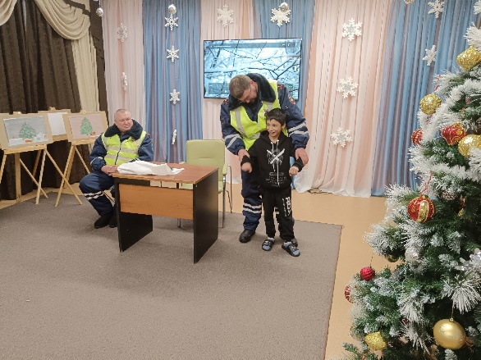
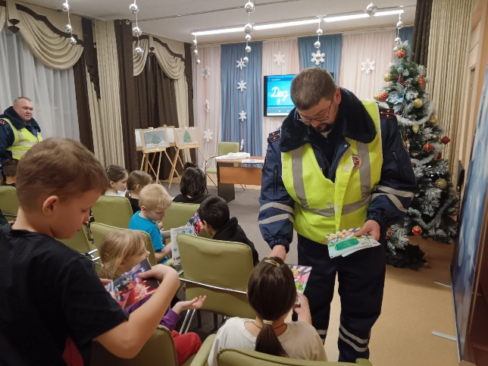
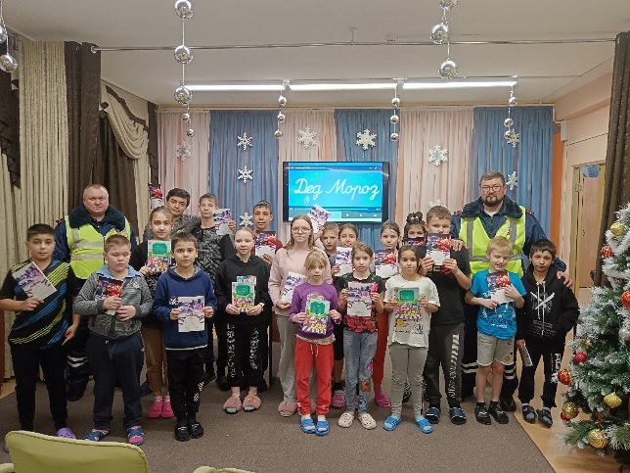
Правила ПДД должен знать каждый
В нашем Центре проводятся занятия по дополнительной общеобразовательной общеразвивающей программе «Дорога безопасности», руководитель – социальный педагог – Калистратова А.В.
С сотрудниками ГИБДД наши ребята дружат уже несколько лет.
Цель этого кружка – воспитание культуры поведения на улицах и дорогах, привлечение детей к организации пропаганды изучения и выполнения правил дорожного движения. Занятия по программе «Дорога безопасности» нравятся подросткам, так как они в большинстве своём носят практический характер.
На занятиях подростки учат правила дорожного движения, знакомятся с правилами поведения на тротуарах и проезжей части.
Особенно ребятам нравится совместно с инспекторами патрулировать на дороге, чтобы на практике закрепить теоретическую часть правил дорожного движения.
12 января в рамках программы «Дорога без опасности» наши воспитанники встретились с инспекторами ГИБДД МО МВД РФ «Суворовский».
Сотрудники рассказали о правилах безопасности на дрогах, вспомнили правила езды на велосипеде и показали ребятам фильм о правилах поведения на дороге зимой. Не обошлось и без подарков. Инспекторы поздравили ребят с новогодними праздниками и подарили тетради с правилами дорожного движения.
Социальный педагог: Калистратова А.В., воспитанница Лидия С.

Slide 6
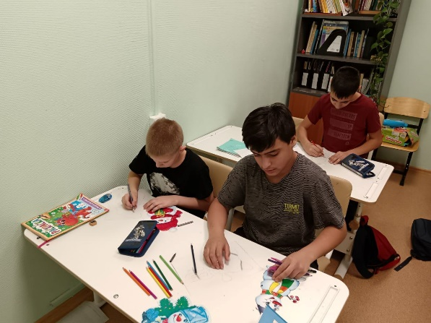
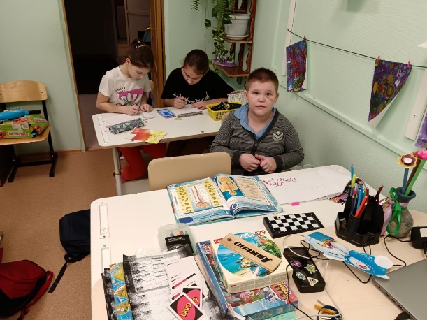
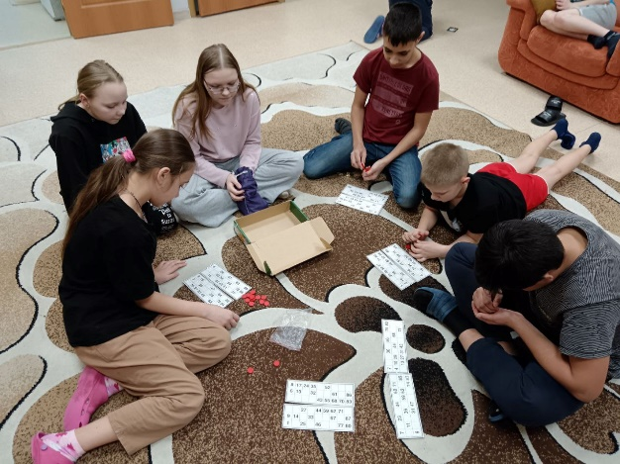
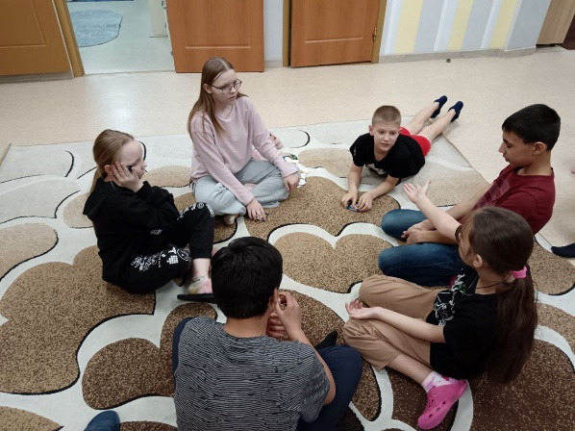
Вечер в кругу друзей
Одна из самых популярных и всем знакомая игра лото. Отличная классическая игра, в которую могут играть и взрослые и дети. Лото нравится, как дошкольникам, так и школьникам, а также взрослым. Оно популярно, потому что играть в нее можно разными вариантами.
Лото – это древняя забава, которая родилась в 1530 г. в городе Генуе, Италия. Игра сразу же получила огромную популярность. В Россию игра была завезена из Европы в XVIII веке. К XX веку русское лото стало очень популярной игрой всех слоёв населения, невзирая на пол, возраст, статус и образование.
Считается, что для ребенка подобные развлечения приносят большую пользу, поскольку они способствуют развитию памяти, концентрации внимания, терпения, логического мышления. Так что это очень полезная игра.
1) Играют сразу НЕСКОЛЬКО человек, что, конечно же, очень удобно, игра одна, а играть модно 5-7 человек.
2) Играя, дети запоминают двузначные числа и названия и написание.
3) У детей проявляется устойчивый интерес к игре и желание выиграть, быть первым, а проигравшим уметь перетереть неудачу и быть более внимательным и усидчивым.
Вот в такую интересную игру играли воспитанники III группы, чтобы скоротать зимний вечер выходного дня.
Социальный педагог: Калистратова А.В., воспитанница Карина Б.

Slide 7
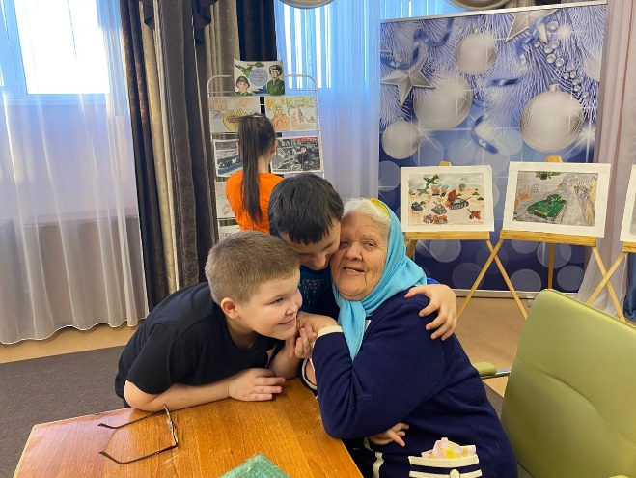
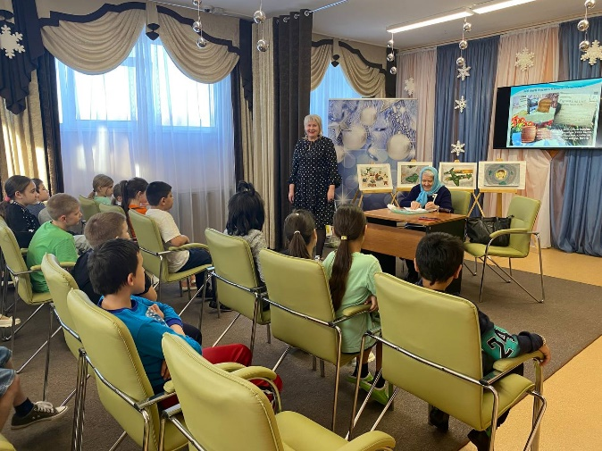
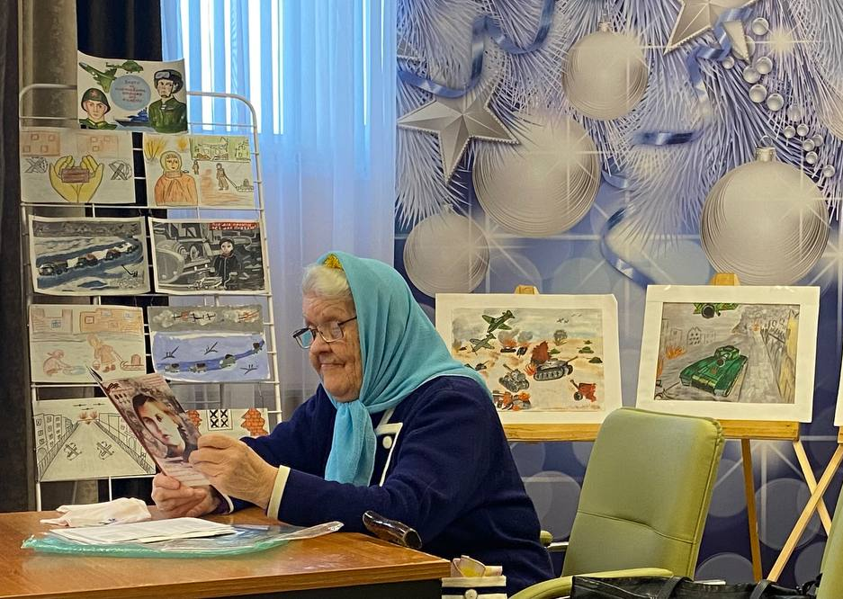
Всероссийская акция «Блокадный хлеб»
27 января в городах России прошла Всероссийская акция памяти «Блокадный хлеб».
27 января 2023 года исполняется 80 лет со дня снятия блокады Ленинграда.
Акция призвана напомнить об одной из самых героических и трагических страниц Великой Отечественной войны, о мужестве и стойкости жителей города, переживших беспрецедентную блокаду. Блокада Ленинграда длилась 872 дня. По разным подсчетам погибло от 600 тысяч до 1,5 миллиона человек, абсолютное большинство из них умерли от голода.
22 января в нашем отделении прошло историко-патриотическое мероприятие в рамках Всероссийской акции «Блокадный хлеб».
В гости к ребятам приехала 87-ти летняя Галина Александровна Иванова, труженица тыла которая в настоящее время проживает в соседней деревушке под названием Сидоровка. Женщина поделилась своими воспоминаниями о Великой Отечественной войне, о блокадном Ленинграде и ленинградцах, рассказала про своего отца, служившего в Манчжурии на границе с Китаем с 1945 по 1947 гг, о Матрёне Вольской, потерявшей своего ребёнка, но спасшей 3225 детей.
Это напомнило нам о том, насколько важно знать историю своей страны и ее народа.
Блокада Ленинграда - это не только трагедия, но и свидетельство силы духа людей в самых трудных условиях.
Этот урок истории учит нас ценить мирные дни, беречь каждый момент и бороться за свою свободу.
Педагог-организатор: Малышева Е.Н., воспитанник Кирилл Д.

Slide 8
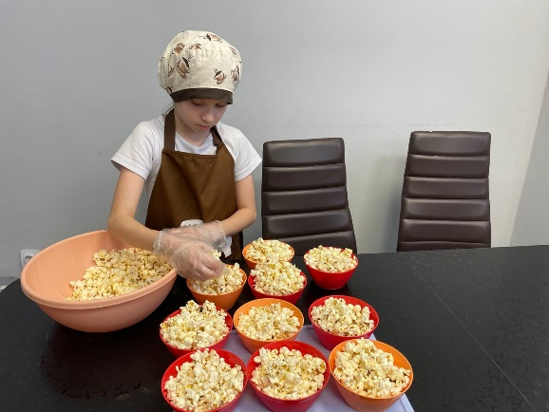
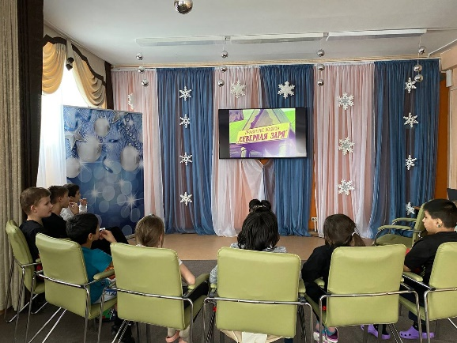
День рождения воздушной кукурузы
Каждый год 22 января во всем мире отмечается День рождения воздушной кукурузы (попкорна) – одной из самых культовых «закусок» при просмотре фильмов.
395 лет назад Европа открыла для себя свойства зерен кукурузы разрываться под воздействием высоких температур. В 1885 году в Чикаго была изобретена первая машина для приготовления попкорна, а спустя столетие появилась воздушная кукуруза для микроволновок.
Родина этого растения – южноамериканский континент. Когда Христофор Колумб высадился на восточном побережье в конце XV столетия, местные жители уже вовсю употребляли воздушную кукурузу, причем не только в пищу. Из ее раскрытых зерен делали украшения, а по форме взорванного зернышка гадали.
Во время раскопок были найдены «попкорновые» зерна возрастом около 4 000 лет. Археологи сделали вывод, что древние племена индейцев уже тогда знали о свойстве кукурузы взрываться, и она была частью их рациона.
Не каждый сорт этого растения подходит для приготовления попкорна, а только специальный. Он так и называется – «взрывающийся». Из остальных сортов злака сделать попкорн практически невозможно.
Наши ребята решили не оставаться в стороне от этого праздника и отметить день воздушной кукурузы. В теоретической части занятия дети узнали об истории кукурузы, с удовольствием отгадывали загадки, делились рецептами салатов с кукурузой, познакомились с малоизвестным блюдом - мамалыгой и в практической части мероприятия сами приготовили попкорн, после чего с удовольствием посмотрели мультфильм Л. Позднеева «Чудесница» об освоении кукурузой северных широт.
Социальный педагог: Сагитова Г.Ш., воспитанница Ксения С.

Slide 9
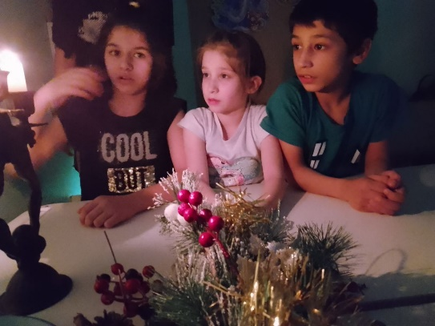
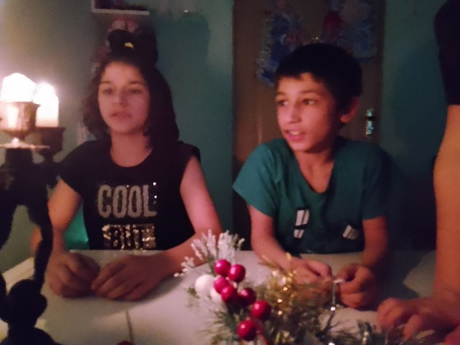
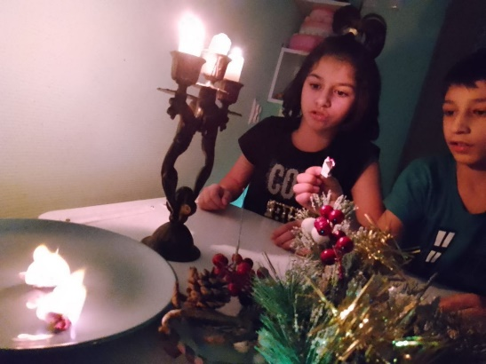
Сочельник
Канун, Навечерие Рождества Христова – так в церковной традиции именуют Сочельник: это, по сути, не праздник, а «предпразднество», предваряющее одно из главных христианских событий. Православные христиане отмечают Рождественский Сочельник 6 января, у католиков это событие наступает 24 декабря.
В Рождественский Сочельник воспитанники II группы на занятии по дополнительной общеобразовательной общеразвивающей программе «Край родной» прослушали евангельский рассказ о поклонении волхвов, пришедших с дарами, Богомладенцу Христу.
Детям объяснили, что сочельник – это тихий и светлый праздник, не предусматривающий бурного веселья.
Его проводят в тесном кругу при зажженных свечах, в атмосфере уюта, душевного тепла и ожидания чуда.
Главное блюдо в этот день — кутья. Угощение состоит из зерновой, иногда бобовой основы, смешанной с маковым, ореховым или миндальным соком.
Рождественским Сочельником завершается Филиппов пост. Это день для верующих самый строгий: прием пищи разрешается после появления первой звезды. Здесь проводится аналогия с Вифлеемской звездой, возвестившей миру о родившемся Иисусе.
Под первой звездой допустимо понимать, как небесное тело, так и зажженную свечу, которую ребята поставили по середине праздничного стола.
Вечер прошёл в спокойной, тёплой, уютной обстановке.
Воспитатель: Мосина Е.Н., воспитанник: Александр Ц.

Slide 10
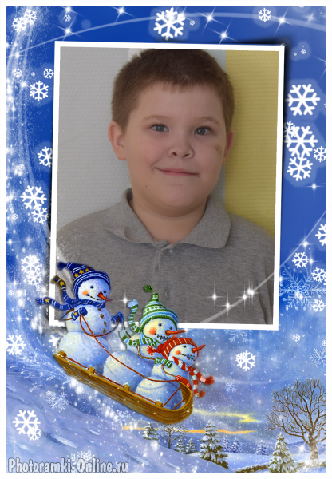
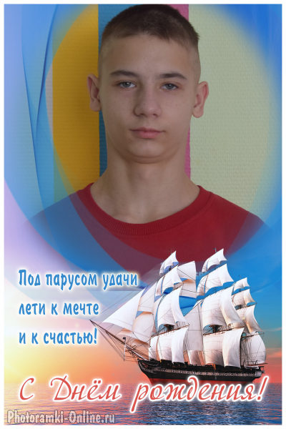
Оранжевое настроение
С праздником тебя, Максим! Пожелаем много сил. Радуйся рассветам новым, Будь удачливым, здоровым. Пусть любовь сопровождает, Горя в жизни не бывает. Ангелы хранят от бед, Чтоб жить в счастье много лет.
Пятнадцать лет — вот это да, Как быстро ведь летят года! Желаем в этот день рожденья Улыбок, счастья и везенья! Тебе всё будет по плечу, Ты лишь поверь в мечту свою. Желанья пусть не так просты, Но верим, что всё сможешь ты!
Адрес редакции: 301164, п. Гвардейский, Главный редактор: Газета издаётся 1 раз в месяц
ул. Молодёжная, д. 11 Назарова Н. В.

